Slide 1
Mini project 01
C/C++ Training
HN25_FR_EMB_03
Trần Hoàng Phương – PhuongTH33

Slide 2
Building the Core Engine for an Automotive Music Player Application
Goal: Backend components for a music player application with efficient, flexible, and scalable system
Context:
  Large music library (tens of thousands of songs)
  Fast searches
  Create and control playlists (playback queues)
  Listening history
  Smart features

Slide 3


Part 1: Music Library và Playback Queue
Đây là 2 class có mục đích: chứa database (thư viện bài hát) và queue (hàng chờ), với các method.
Owner vs. Observer pattern: MusicLibrary là Owner (chứa database là struct Song) còn PlaybackQueue (cũng như tất cả các container sau này sử dụng) là Observer, chứa con trỏ const Song* tới bài hát trong database
Song struct: gồm title, artist, album,... và được cấp phát 1 unique ID cho mỗi song
MusicLibrary: sử dụng vector
- Không cần sắp xếp lại hoặc insert/delete vào giữa. Chỉ cần push back
- Không expand quá liên tục (được load vào khi startup)
- Truy cập nhanh nhờ index – O(1), dễ add bài hát vào queue nhờ index
PlaybackQueue: sử dụng list
- Thường xuyên insert/delete vào đầu/giữa/cuối/dịch chuyển thứ tự các item, nhanh hơn vector – O(n)
- Bài hát khi được phát sẽ được pop front khỏi list

Slide 4
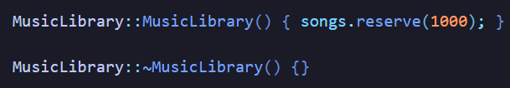
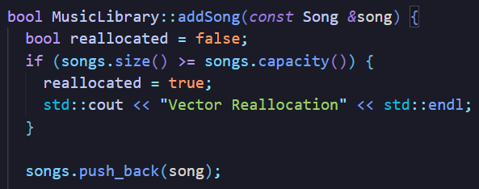
Part 1: Music Library và Playback Queue
Music Library: Một số method cơ bản trong class
Reserve 1000 bài hát khi construct
Thêm bài hát vào thư viện và check reallocation

Slide 5
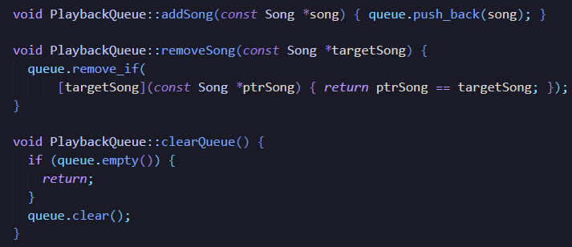
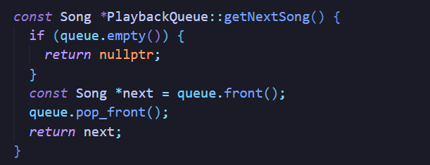
Part 1: Music Library và Playback Queue
Playback Queue: Một số method cơ bản trong class
Thêm bài hát
Xóa bài hát O(n)
Clear hàng chờ O(n)
Lấy bài hát tiếp theo (item đầu tiên) và xóa item đó

Slide 6
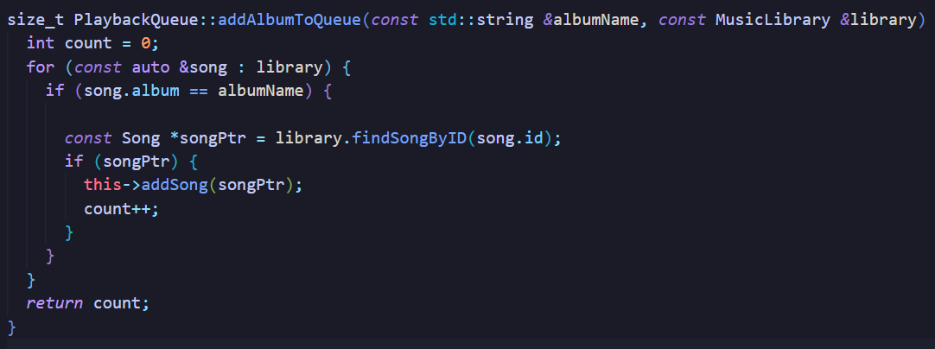
Part 1: Music Library và Playback Queue
Playback Queue: Một số method cơ bản trong class
Thêm album vào queue
Double-check pointer hợp lệ

Slide 7
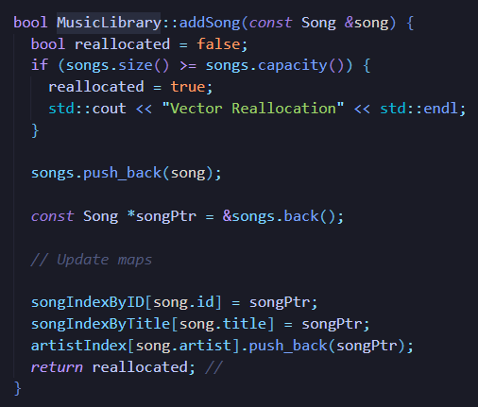
Part 2: Search và METADATA
Sử dụng map và unordered map (map khi cần lưu đúng thứ tự - dễ sort; unordered map khi không cần thứ tự)
Nằm trong class MusicLibrary, phục vụ việc tìm kiếm và hiển thị (theo thứ tự title) của database.
Mỗi khi thêm bài vào library → cập nhật map
Search by ID: unordered_map (hash map)
- Key: ID → Value: Song*
- Không cần sắp xếp, không quan trọng thứ tự
- Tìm kiếm nhanh O(1)
Search by Title: map (self-balancing BST)
- Key: title → Value: Song*
- Tìm kiếm và dùng để sort theo A-Z
Search by Artist: unordered_map (hash map)
- Key: artist → Value: vector chứa Song*
- Không cần sắp xếp, không quan trọng thứ tự
- Tìm kiếm nhanh O(1)
Map trả về value là Song*, do MusicLibrary reserve 1000 bài và không expand liên tục nên không lo reallocate
Trong trường hợp MusicLibrary expand nhiều, dễ reallocate (con trỏ invalid), map cần trả về index (của bài hát trong vector), từ index truy thêm 1 lần để lấy Song* tương ứng

Slide 8
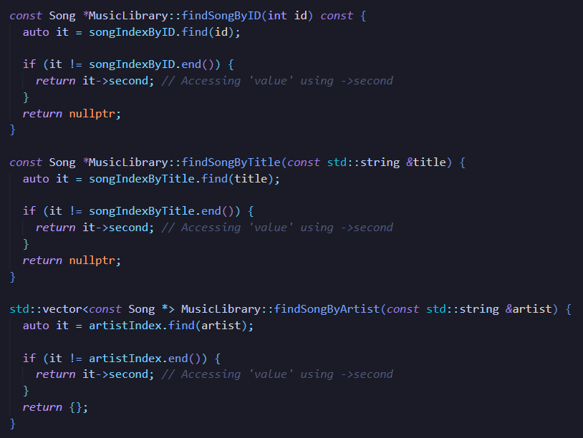
Part 2: Search và METADATA
Các hàm tìm kiếm của map:
Search by ID: unordered_map (hash map)
- Key: ID → Value: Song*
- Không cần sắp xếp, không quan trọng thứ tự
- Tìm kiếm nhanh O(1)
Search by Title: map (self-balancing BST)
- Key: title → Value: Song*
- Tìm kiếm và dùng để sort theo A-Z
Search by Artist: unordered_map (hash map)
- Key: artist → Value: vector chứa Song*
- Không cần sắp xếp, không quan trọng thứ tự
- Tìm kiếm nhanh O(1)

Slide 9

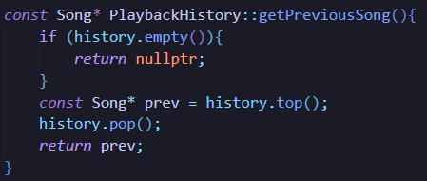

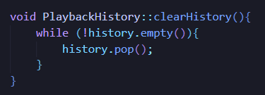
Part 3: stack, queue và set
1. std::stack – Playback History
Tuân theo quy tắc LIFO: phù hợp cơ chế xem lịch sử
Khi bài hát kết thúc (hoặc chơi bài tiếp theo): bài hát cũ được push vào stack
Khi cần playPrevious: lần lượt pop các bài hát cũ ra và phát
Không có nhu cầu access item khác của history mà chỉ cần quan tâm tới item đầu tiên
→ Trong trường hợp này ta dùng stack, tuy nhiên trong thực tế nên dùng vector hoặc list bởi tính đa dụng
Lấy bài hát mới được chơi và pop khỏi stack
Thêm bài hát vào stack (các API ở trên sẽ gọi xuống)
Xóa lịch sử

Slide 10
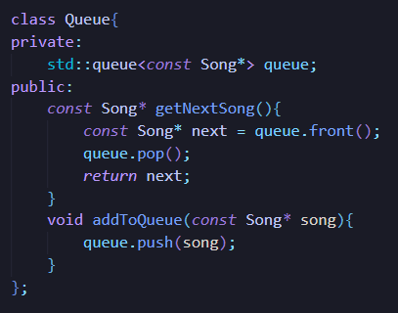
Part 3: stack, queue và set
2. std::queue – có thể dùng cho playback queue
Tuân theo quy tắc FIFO: phù hợp cơ chế hàng chờ
Bài hát được cho vào trước (push) sẽ được chơi trước (pop)
Tuy nhiên, queue bị giới hạn bởi chỉ truy cập được 1 item ở đầu (không thể insert/delete/traverse tới item ngẫu nhiên trong hàng chờ)
→ Ta sử dụng list cho playback queue (như đã nói ở part 1)
Mock code nếu dùng queue:

Slide 11
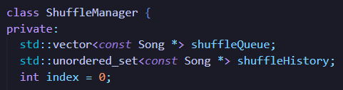
Part 3: stack, queue và set
3. std::set – Smart Shuffle
Định nghĩa: Lấy các bài hát trong Playback Queue hiện tại (std::list) và shuffle (nhưng không phát lặp)
Cơ chế Shuffle: Lấy bài hát trong hàng chờ (list) -> copy sang 1 vector -> shuffle
Cơ chế Smart:Các bài hát trước khi phát được insert vào set (insert con trỏ)
Nếu insert được (con trỏ unique, chưa được phát trước đây) → phát
Nếu không thể insert (không unique) → chuyển sang bài kế tiếp
Thực hiện:
Về lý thuyết, sau khi shuffle vector → phải copy vector vào list (PlaybackQueue) → Vấn đề: tốn thời gian bộ nhớ
Ta sử dụng trực tiếp vector làm hàng chờ - ShuffleQueue (ứng với khi Shuffle = ON)
Không pop bài hát sau khi chơi xong – chỉ index ++
Loop: Khi chơi hết trong ShuffleQueue → shuffle lại vector và index = 0
Khi tắt Shuffle: quay về PlaybackQueue
Khi bật Shuffle: clear ShuffleQueue (cũ), copy từ PlaybackQueue vào ShuffleQueue.....
Smart: Chỉ kiểm tra trùng lặp (không quan trọng thứ tự) → sử dụng unordered_set O(1) thay cho set O(logn)

Slide 12
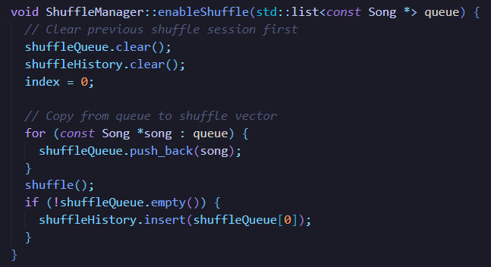
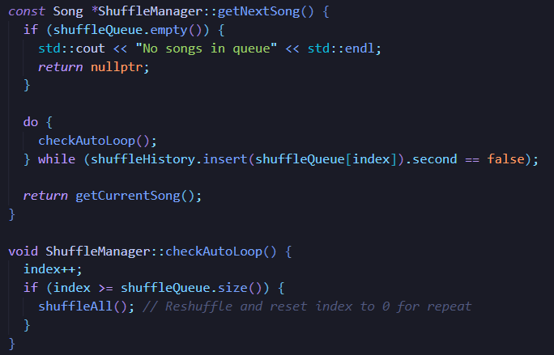
Part 3: stack, queue và set
3. std::set – Smart Shuffle
Tạo vector từ PlaybackQueue và shuffle
Kiểm tra insert vào unordered_set và lấy bài tiếp

Slide 13
Part 3: stack, queue và set
3. std::set – Smart Shuffle Test Cases:
Add song khi Shuffle = ON?
Bài hát sẽ phải được push_back ở cả ShuffleQueue (vector) và PlaybackQueue (list) (trong trường hợp sau đó user muốn tắt Shuffle)
Play previous khi Shuffle = ON?
Nếu chỉ sử dụng playbackQueue, có thể push_front bài hát hiện tại vào đầu list, nhưng không thể (không nên) push_front vào đầu của shuffleQueue (vector) trong trường hợp Shuffle = ON
Tạo 1 hàng chờ ưu tiên hơn (forwardStack):
Ưu tiên: forwardStack > playbackQueue/shuffleQueue
Khi chọn playPrevious → push bài hát hiện tại vào forwardStack
Next song được pop từ forwardStack, khi hết thì lấy từ playbackQueue/shuffleQueue

Slide 14
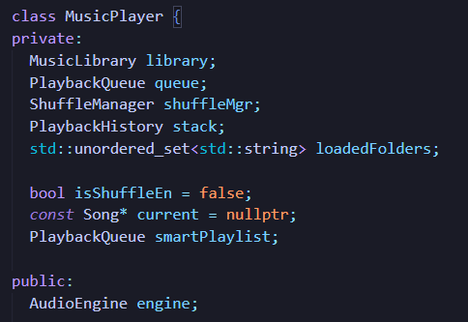
Part 4: Integration
1. MusicPlayer class:
Chứa class đã nêu: MusicLibrary, PlaybackQueue, shuffleManager,....
loadedFolders là set để kiểm tra xem folder này đã được load trước đây chưa
Biến isShuffleEn chứa state của shuffle mode
Biến current lưu con trỏ tới bài hát đang chơi
smartPlaylist là 1 PlaybackQueue lưu danh sách được generate BFS
Engine là public vì class AudioEngine không viết được hàm getEngine() để trả về.

Slide 15
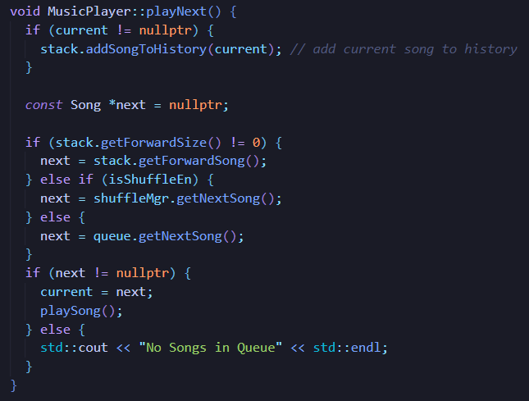
Part 4: Integration
1. MusicPlayer class:
Method đáng chú ý:
loadLibrary() nhận folder path để load bài hát vào library (gọi hàm addSong() của MusicLibrary)
loadMetadata() -> fetch metadata của bài hát dùng thư viện taglib
addSongToQueue(): thêm vào PlaybackQueue (và ShuffleQueue nếu Shuffle = ON)
addArtistToQueue(): gọi findByArtist từ MusicLibrary và add vào queue, tương tự với addAlbumToQueue()
playPrevious() -> current đưa vào forward stack, chuyển current sang top của stack, pop stack
playSong(): phát nhạc dùng audio engine
Hàm playNext()

Slide 16
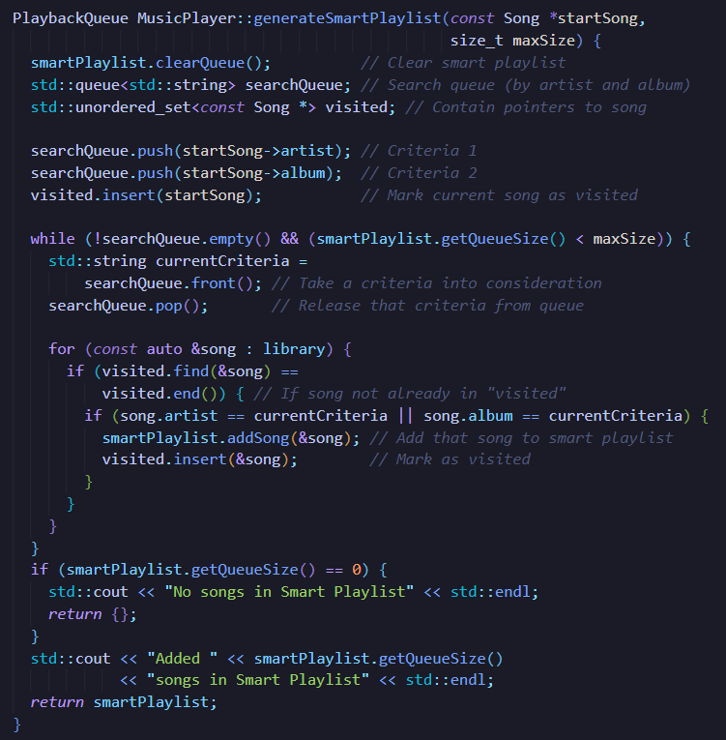
Part 4: Integration
2. Smart Playlist:
Sử dụng BFS để tìm kiếm dựa vào các criteria
Cơ chế:
searchQueue chứa các điều kiện tìm kiếm (artist, album, về sau có thể expand thành genre, related artist,...)
Search các bài hát trong thư viện
Kiểm tra điều kiện, nếu thỏa mãn thì đưa vào list
Đưa bài hát đã kiểm tra vào visited
Nếu hết bài hát kiểm tra thì kiểm tra điều kiện tiếp theo
Kết quả: trả về PlaybackQueue
Viết thêm hàm apply

Slide 17
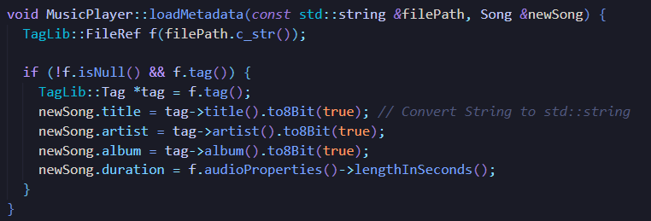
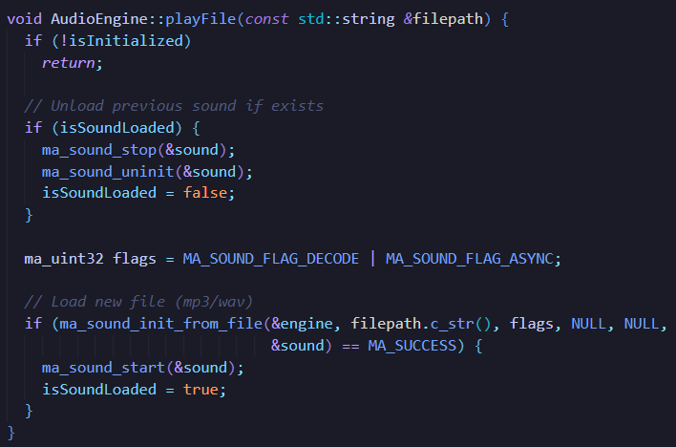
PART 5: SONG ENGINE VÀ METADATA
Sử dụng thư viện miniaudio là song engine và taglib để fetch metadata (title, artist, album,..) từ bài hát
Fetch metadata
Hàm play Audio
Ngoài ra còn có các hàm pause, getDuration, seekTo, ....

Slide 18
PART 6: UI/UX
Sử dụng thư viện ImGUI and GLFW cho UI/UX design
GLFW: Tạo cửa sổ, xử lí input
ImGUI: Render đồ họa, nút bấm, tab,....
ImGUI:
Sử dụng các tab để navigate
Tất cả bài hát khi được hiển thị sẽ có 3 option: play, add to queue và show artist. Với các bài hát trong queue sẽ có option remove from queue
Stack (history và forward): phải copy item sang 1 vector mới có thể truy cập và display trong UI (nếu không ta chỉ có thể quan sát item đầu tiên và tổng item trong stack)

Slide 19
TỔNG KẾT
Cấu trúc dữ liệu và thay đổi so với requirements:
MusicLibrary là vector chứa Song struct
Sử dụng unordered_set để lưu unique folder path (tránh load 1 folder 2 lần)
Các container khác chỉ chứa pointer
Queue chỉ chứa các bài hát chưa được phát, còn current là 1 biến con trỏ của class MusicPlayer chứa bài hát đang phát (không có hàm getCurrentSong trong playbackQueue)
Bài hát được phát sẽ pop khỏi list.
Sử dụng unordered_set cho shuffleHistory thay vì set
forwardStack có ưu tiên cao nhất, store các bài hát hiện tại khi muốn playPrevious
sử dụng shuffleQueue khi Shuffle = ON thay cho playbackQueue
shuffleQueue chỉ dịch index chứ không xoá item (khác list)
addSong sẽ push_back playbackQueue, nếu Shuffle = ON thì push_back thêm cả shuffleQueue
Dùng unordered_set để lưu unique folderpath (không load 2 lần)

Slide 20
TỔNG KẾT
Future Improvements:
- Sử dụng deque cho MusicLibrary để tránh reallocate.
- Các container chứa smart pointer thay cho raw pointer (tăng tính tự động và an toàn, tuy nhiên ở đây Song struct ở database sống suốt vòng đời nên chưa cần thiết implement)
- Bỏ historyStack và forwardStack (manage lịch sử và hàng chờ bằng iterator cho playbackQueue hoặc index cho shuffleQueue)
- Thêm loop function khi Shuffle = OFF
- Tính năng chơi toàn bộ thư viện/random 1 số lượng bài
- Thêm tính năng dịch chuyển thứ tự bài hát ở hàng chờ.

